Slide 2
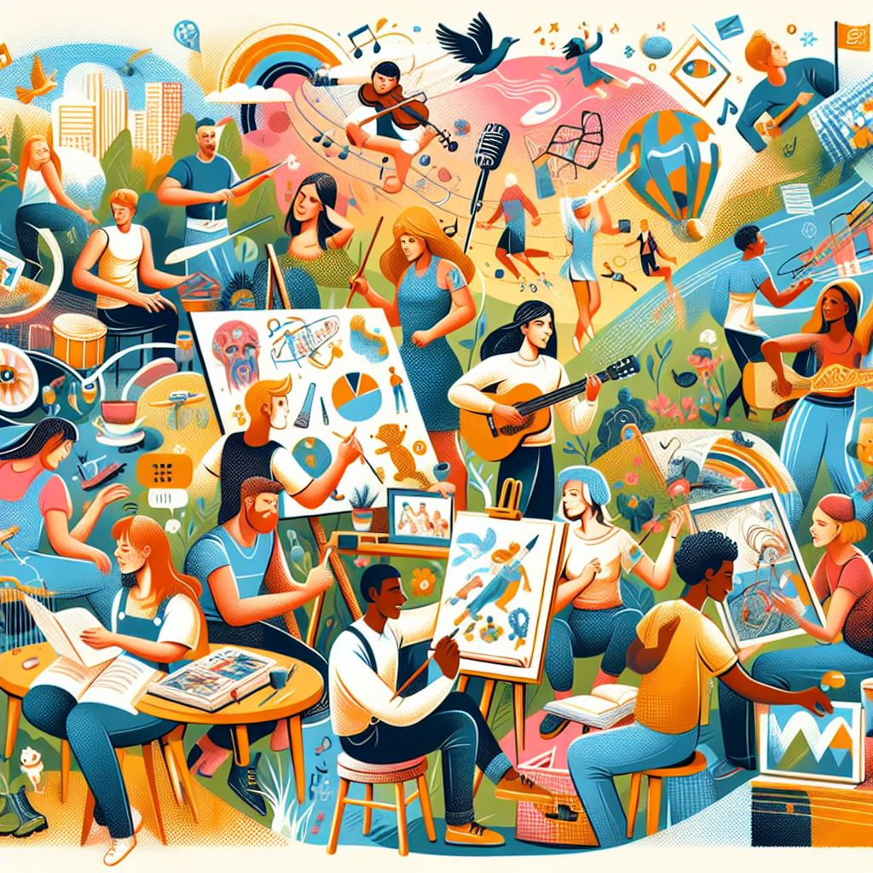
Art. 2 Grundgesetz
(1) Jeder hat das Recht auf die freie Entfaltung seiner Persönlichkeit, soweit er nicht die Rechte anderer verletzt und nicht gegen die verfassungsmäßige Ordnung oder das Sittengesetz verstößt.
Notes:
Art. 2 Abs. 1 GG enthält mehrere unterschiedliche Gewährleistungen: Zum einen schützt er die allgemeine Handlungsfreiheit, die einen sehr weiten Schutzbereich hat. Daneben wird in Verbindung mit der Menschenwürde das allgemeine Persönlichkeitsrecht geschützt, das verschiedene Ausprägungen hat, nämlich den Schutz der Privatsphäre, das informationelle Selbstbestimmungsrecht sowie das Grundrecht auf Gewährleistung der Vertraulichkeit und Integrität informationstechnischer Systeme. (Quelle: Bundeszentrale für politische Bildung – Grundrechte, www.bpb.de/shop/zeitschriften/izpb/grundrechte-305/254384/recht-auf-freiheit-und-person/ ) Diese Einheit der Verfassungsviertelstunde fokussiert sich auf die freie Entfaltung der Persönlichkeit und ihre Bedeutung für das Leben der Menschen generell.

Slide 3
Arbeitsauftrag „Freeze Frame“ (Standbild)
Arbeitet in Kleingruppen:
Überlegt euch ein Standbild, in dem ihr als Gruppe darstellt, was Art. 2 GG für euch bedeutet. In dem Standbild soll nicht gesprochen oder sich bewegt werden, versucht also die Bedeutung eures Standbildes ohne Worte und Bewegungen auszudrücken.
Art. 2 Grundgesetz
(1) Jeder hat das Recht auf die freie Entfaltung seiner Persönlichkeit, soweit er nicht die Rechte anderer verletzt und nicht gegen die verfassungsmäßige Ordnung oder das Sittengesetz verstößt.

Slide 4
Art. 2 Grundgesetz
„Die Freiheit des Einzelnen endet dort, wo die Freiheit des Anderen beginnt.“
Immanuel Kant, deutscher Philosoph (1724-1804)
(1) Jeder hat das Recht auf die freie Entfaltung seiner Persönlichkeit, soweit er nicht die Rechte anderer verletzt und nicht gegen die verfassungsmäßige Ordnung oder das Sittengesetz verstößt.

Slide 5
Bildquellen
Folie 2 KI-erzeugtes Bild, erstellt mit Canva Dream Lab, 29.01.2025

Slide 6
Dieses Material wurde im Arbeitskreis Politische Bildung erstellt.

